Slide 1
Японський ландшафтний сад

Slide 2
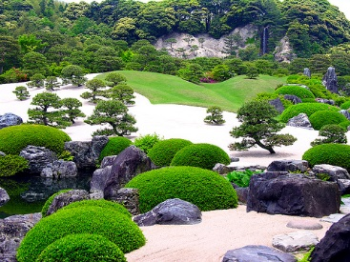
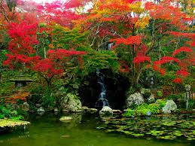
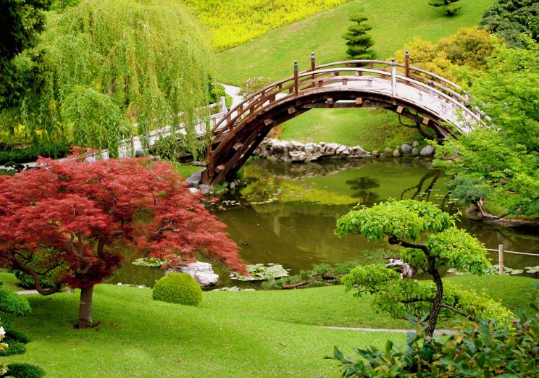
Японський сад - різновид саду ( приватного парку), принципи організації якого були розроблені в Японії в VIII - XVIII століттях .

Slide 3
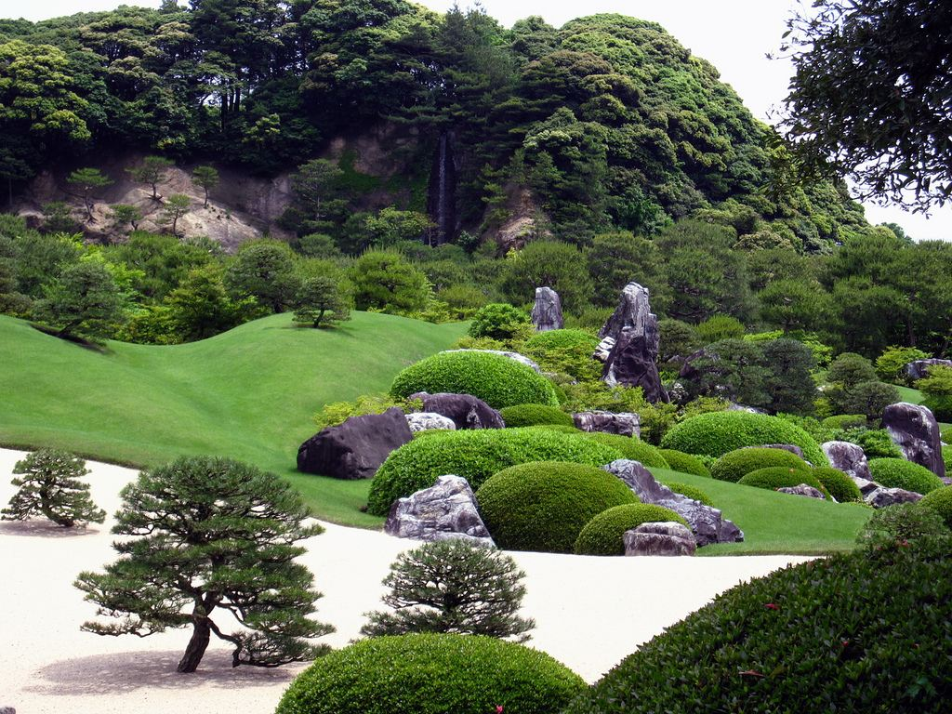
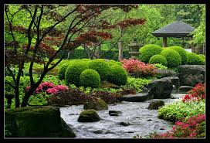
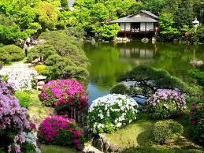
Призначення японського ландшафтного саду полягає у створенні маленької моделі пейзажу. Перші два типи таких садів – райські та сухі – призначалися для глибоких роздумів відвідувача. Інші два різновиди - ландшафтні та чайні сади – створюються для повільних прогулянок та споглядання природної краси.

Slide 4
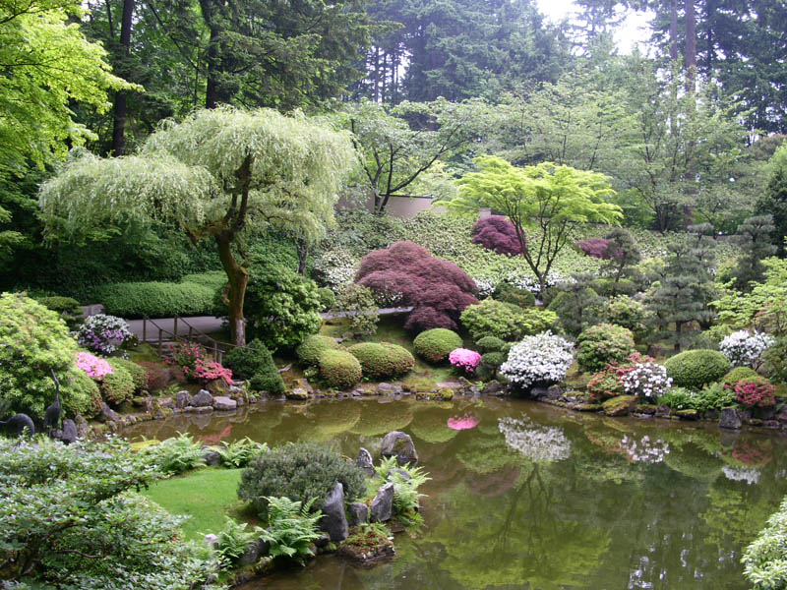
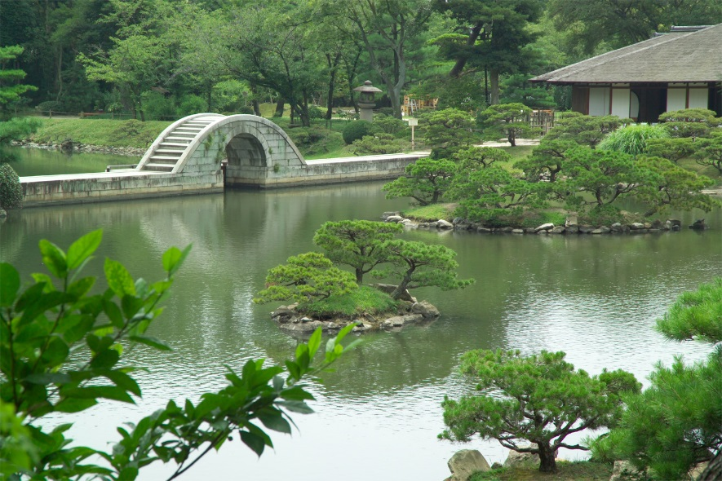
Обов’язкові елементи
Водойми
Острів на озері
Мости
Спеціально розміщене декоративне каміння
Незвичайні світлові ефекти
Переходи через струмки, викладені камінням

Slide 5
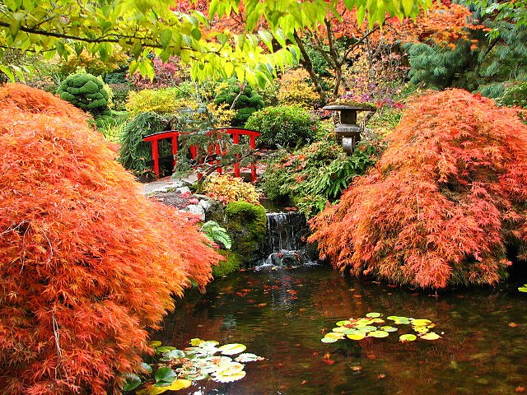
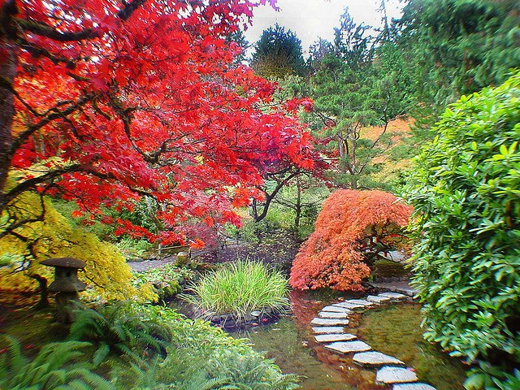
Прикладом райського саду є парк Моцудзі, в якому панує дух буддійського просвітлення. Невеликі острови та скелясті береги викладені камінням.

Slide 6
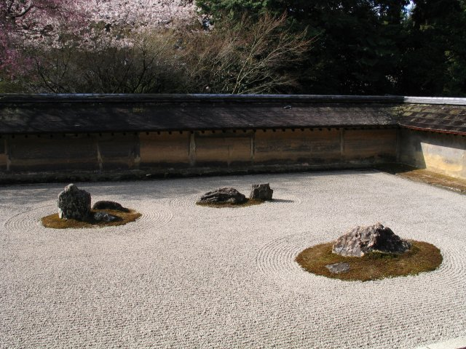
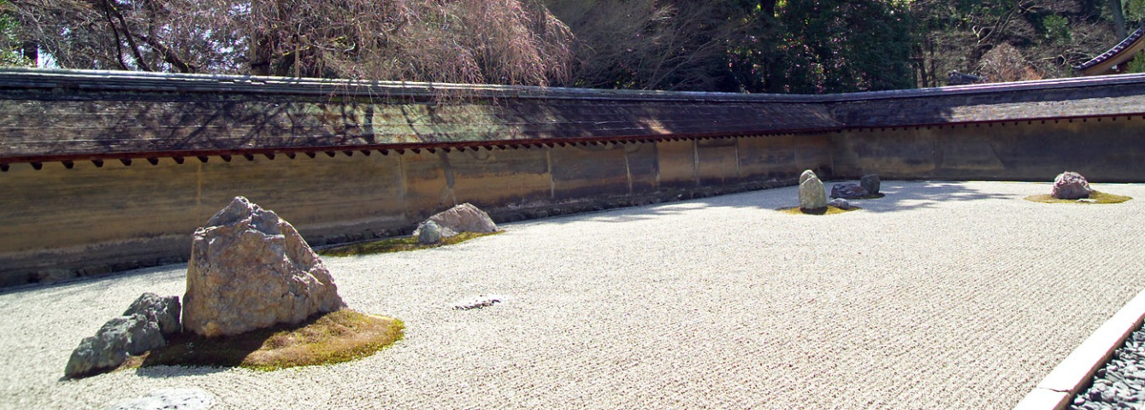
Сухі сади біля буддійських храмів є групами ретельно дібраних каменів.
Вони разом із гравієм створюють композицію для медитацій. Такий сад можна побачити при храмі Рьоандзі у Кіото.

Slide 7
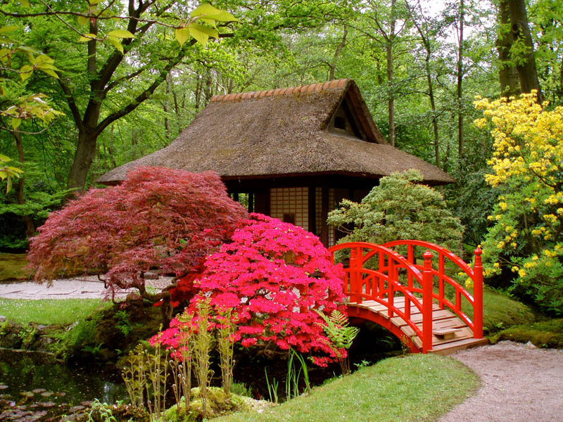
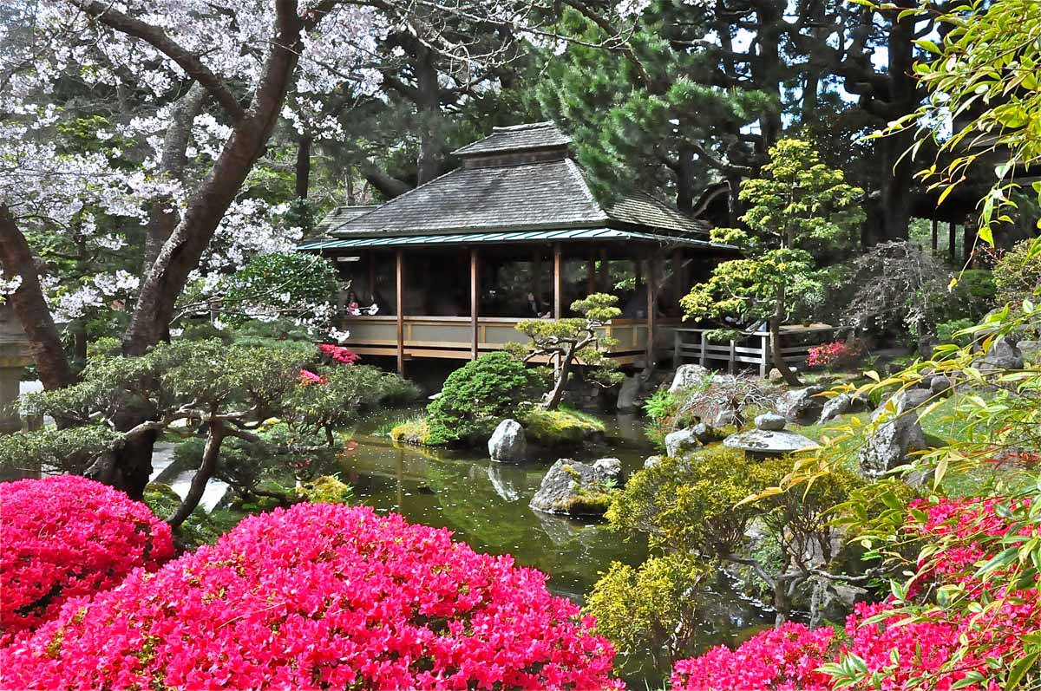
У чайних садах до чайного будиночку веде маленька доріжка, яка ніби символізує перехід від реальності до таємничого світу чайних церемоній. Особливістю цих садів також є бамбукові огорожі. Вигляд ландшафтних садів змінюється з кожним кроком відвідувачів, відкриваючи нові перспективи.

Slide 8
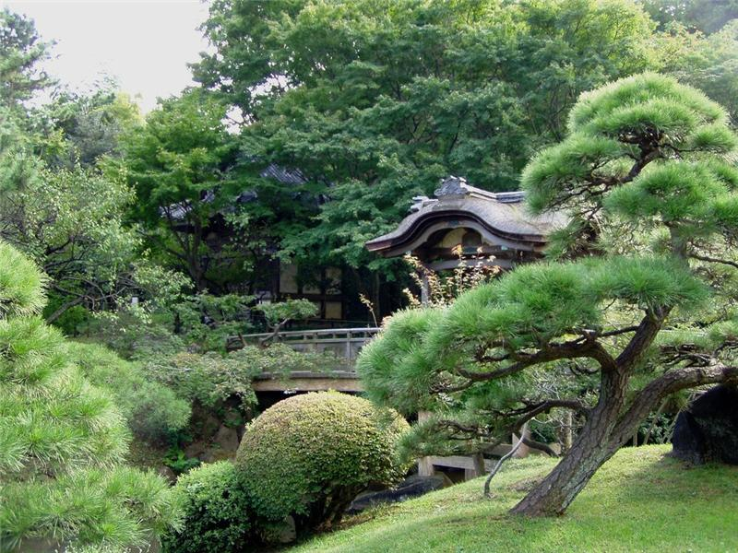
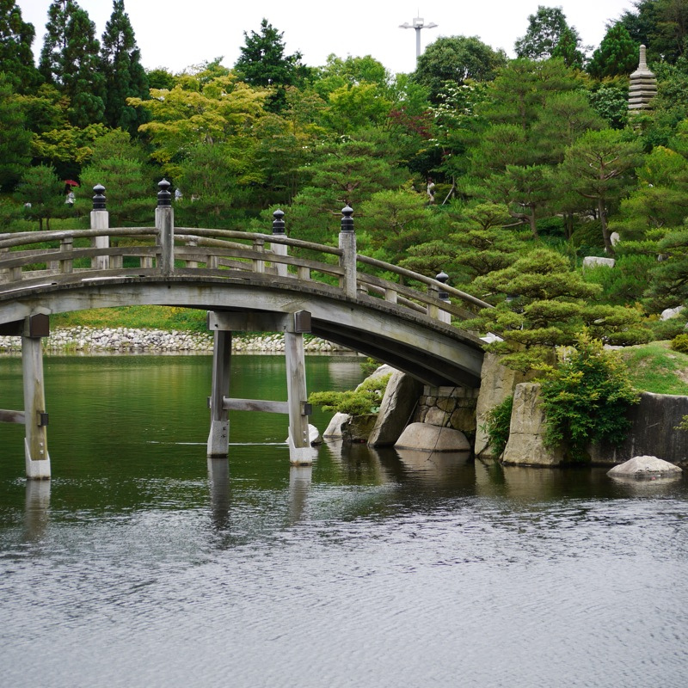
Важливим є сад Санкей-ен, створений у 1906 році. На великій території площею 180 000 м2 розміщені 16 будівель з усієї Японії . Взимку у парку квітнуть сливи, навесні — традиційна для японців сакура, влітку — іриси, восени — хризантеми, які також є символічними для Японії.

Slide 9
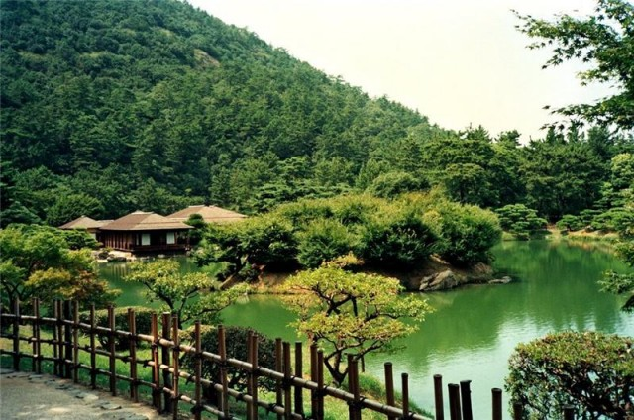
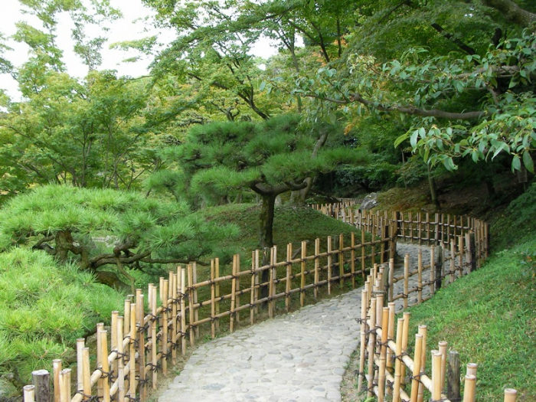
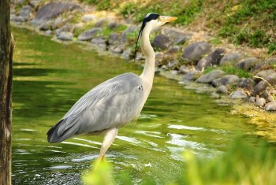
Парк Ріцурін є одним із найгарніших у Японії, що створювався на фоні гори Сіун протягом понад ста років. Він включає багато водойм та павільйонів, де мешкають прекрасні білі чаплі.

Slide 10
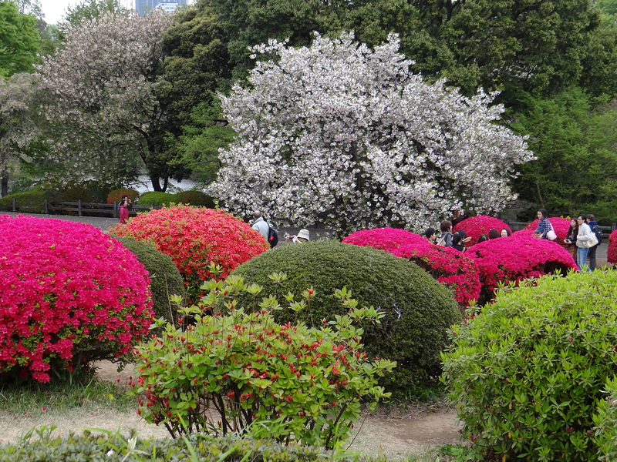
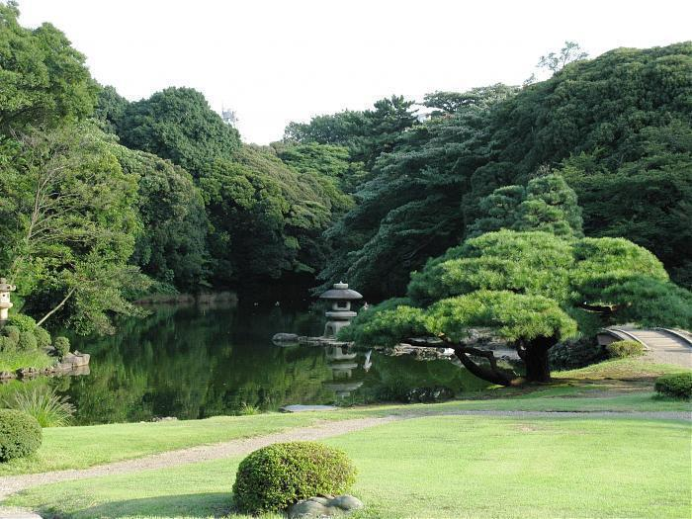
Особливою красою відзначається сад Синдзюку Гоен під час цвітіння сакури.

Slide 11
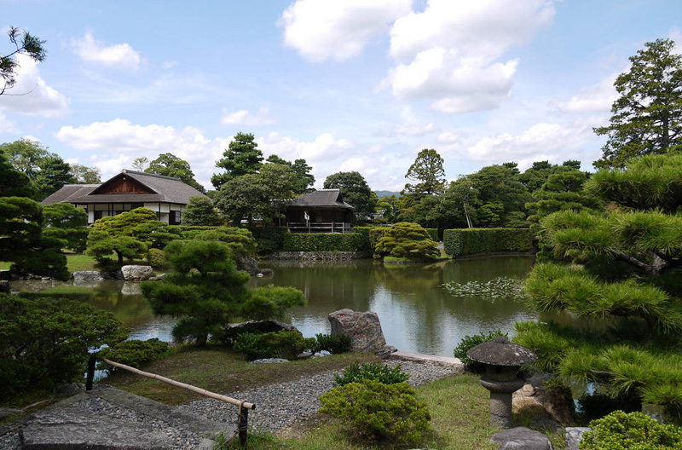
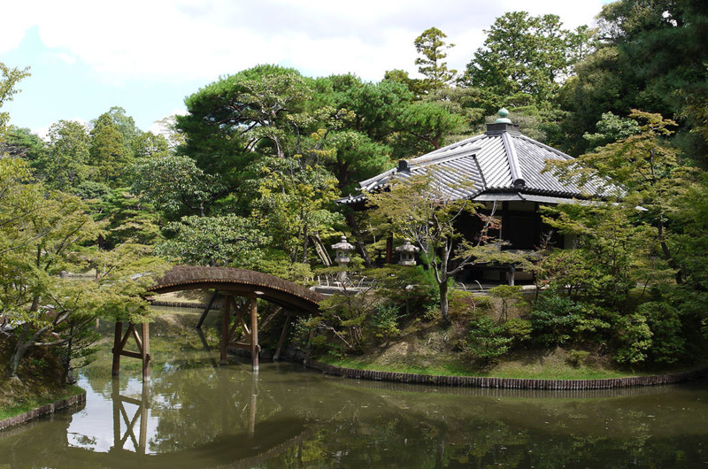
У садах вілли Катсура довкола великого ставка відтворені гори, моря, рисові плантації. Особливість цього парку становлять живі бамбукові огорожі.

Slide 12
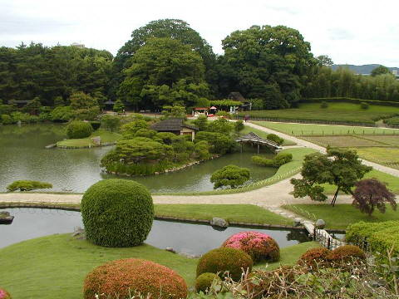
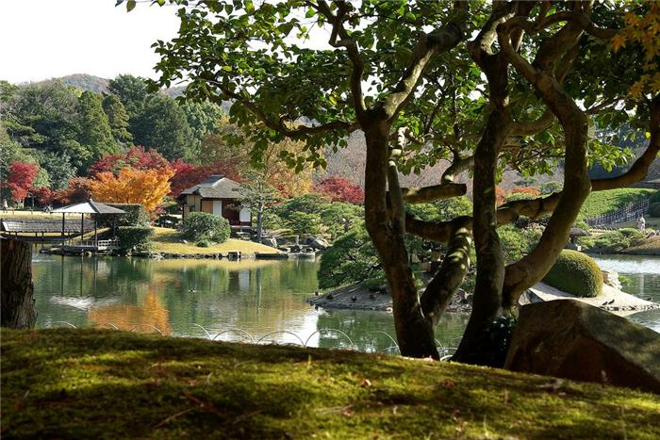
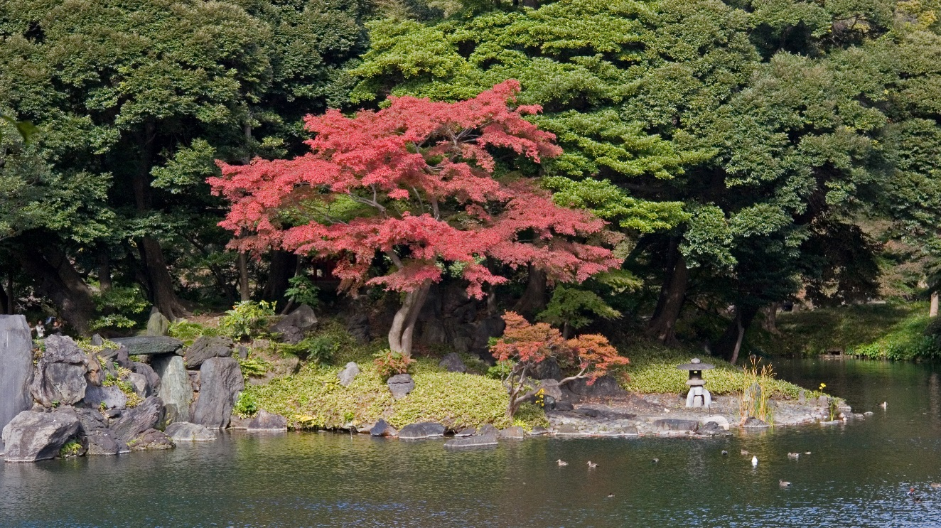
Сад Коракуен витриманий у стилі «рухливого ландшафту», де кожний поворот відкриває для відвідувачів новий кут зору на ставок, струмок чи пагорб. У Коракуені вперше використані газони, не характерні для японських садів.

Slide 13
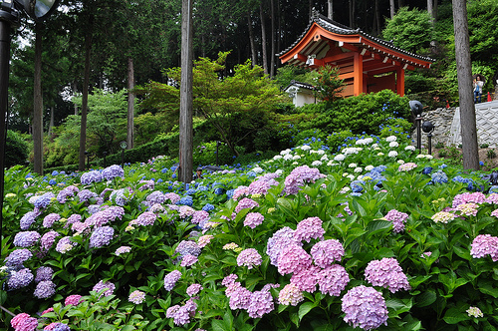
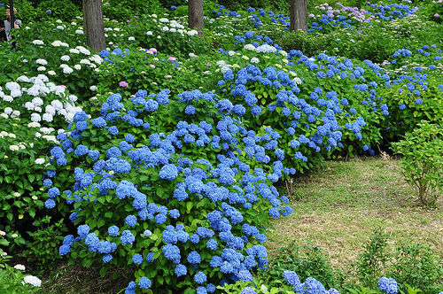
У саду Мімурото є невеликий буддійський храм, висаджені десять тисяч кущів гортензій, двадцять тисяч азалій і тисяча кущів рододендрону.

Slide 14
Дякую за увагу!
І.Ігнатова 11-С

